Slide 1


NÁDORY CNS
MUDr. Renáta Slaná

Slide 2


NÁDORY CNS
  20-25% všech nádorových onemocnění u dětí a adolescentů
  Geneticky podmíněný, abnormální přírůstek buněčné tkáňové hmoty klonálního charakteru- probíhá autonomně
  Incidence 3-5/ 100 000dětí
ročně 60-80dětí s mozkovým nádorem

Slide 3

LOKALIZACE, BIOLOGICKÉ CHOVÁNÍ
  Infratentoriální- nejčastější , 50-60%
  Supratentoriální- 30-40%
  Nádory míchy- 1-2%
  Benigní
  Maligní
5-ti leté přežití u dětí s mozkovými nádory 70-75%
fatální : difuzní středočárové gliomy, gliomy pontu
8% genetická predispozice, většina sporadických,
Vnější faktory- jistá předchozí expozice ionizujícímu záření

Slide 4

VÝSKYT V DĚTSTVÍ
  1. gliomy ( v dětství hlavně LGG)
  2. meduloblastomy zadní jámy lební
  3. ependymomy

Slide 5


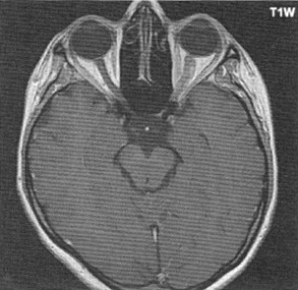
GLIOM OPTIKU

Slide 6

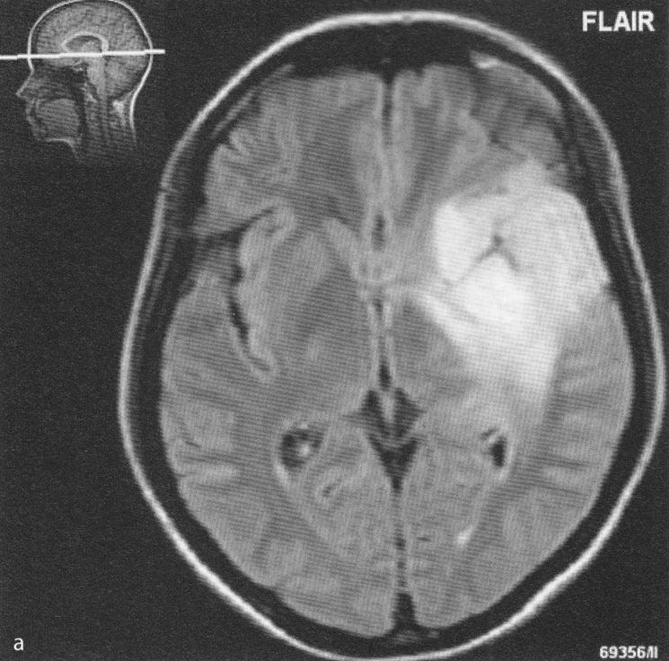
LOW GRADE ASTROCYTOM T VLEVO

Slide 7
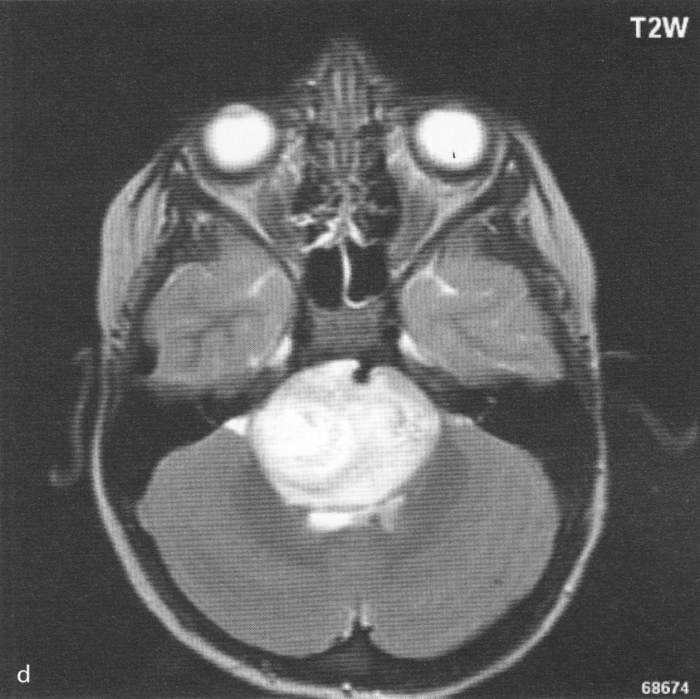

GLIOM KMENE, GRADE II

Slide 8

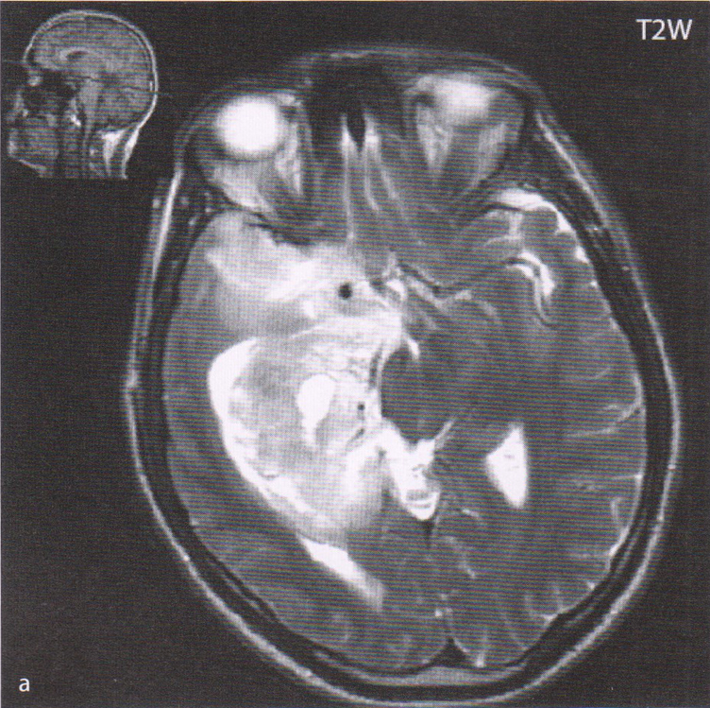
ANAPLASTICKÝ ASTROCYTOM

Slide 9
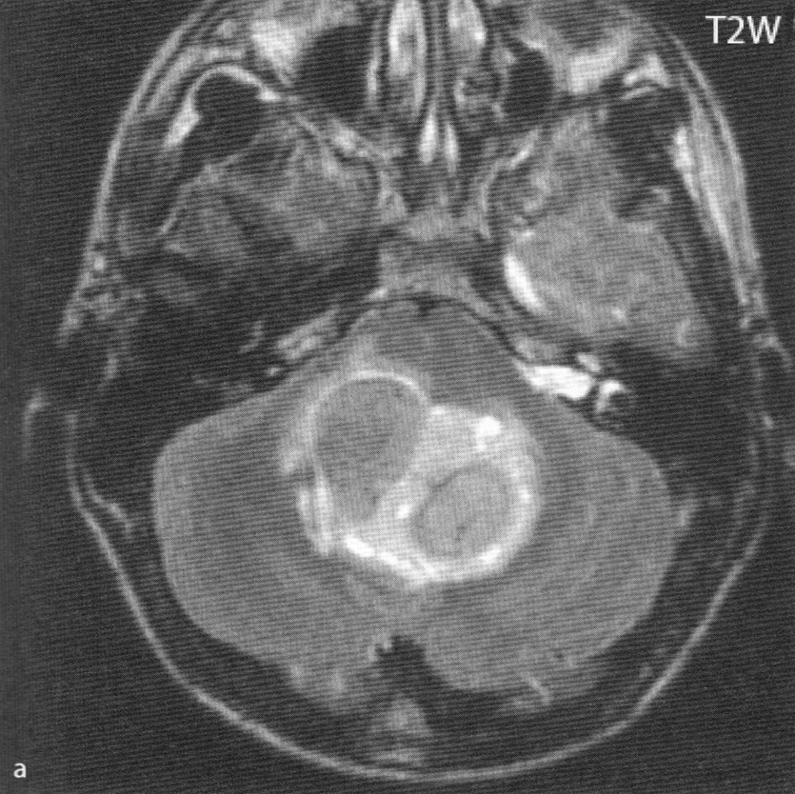
MEDULOBLASTOM

Slide 10
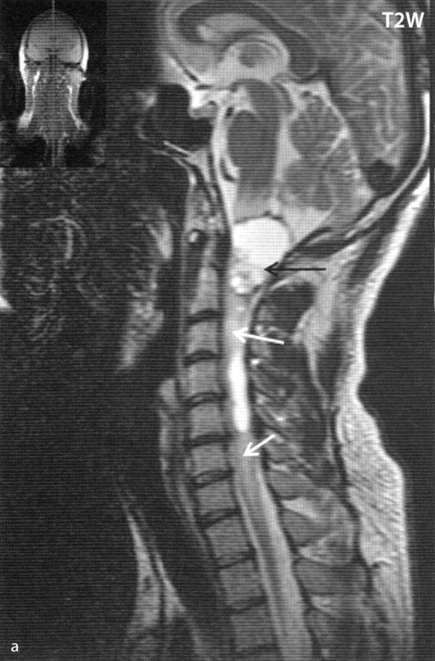
ASTROCYTOM KRČNÍ MÍCHY

Slide 11

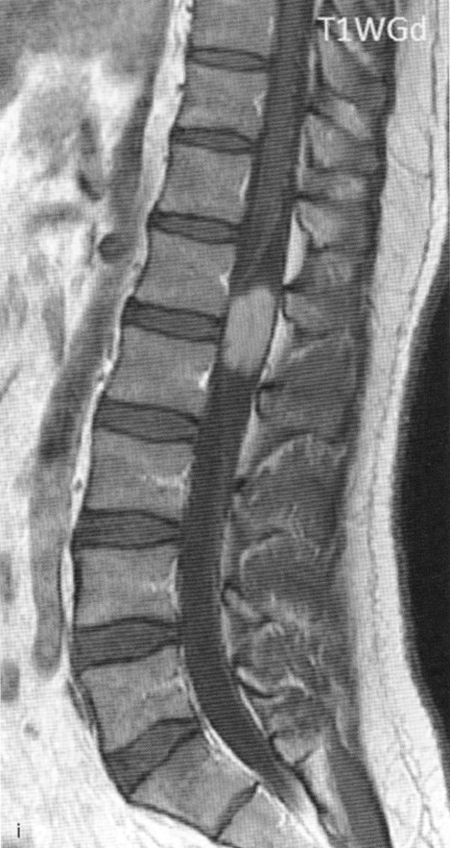
EPENDYMOM

Slide 12
NÁDORY CNS- PŘÍZNAKY
  lokalizace, věk pacienta, biologické chování tu
  Nespecifické : nárůst IC tlaku- bolest hlavy,
  zvracení, poruchy zraku- diplopie, rozmazané vidění, porucha vědomí , apatie, neprospívání
  rozestup švů, vyklenutí VF, nárůst OH
  Ložiskové neurologické příznaky : porucha hybnosti, porucha čití, bolest centrální,porucha příjmu stravy, polyurie, polydipsie, ztráta zraku, EP záchvaty

Slide 13
DIAGNOSTIKA
  Podrobná anamnéza- symptomy, délka trvání..
  Neurologické vyšetření
  Oční pozadí
  MR mozku a míchy
  CT mozku jen akutně při poruše vědomí, křečích

Slide 14

KLASIFIKACE NÁDORŮ
  Histopatologické vyšetření vzorku nádoru
  morfologická diagnostika
  Molekulárně biologická genetická analýza
  Odběr reprezentativního vzorku- k histopatologii ( tkáň fixovaná ve formolu)
  + k molekulárně genetickým vyšetření
  ( tkáň zmrazená v tekutém dusíku)
  Velmi přesná identifikace typu nádoru … správná léčba

Slide 15
TERAPIE
  Multidisciplinární přístup
  Tým : dětský neurochirurg, onkolog, neurolog, neouropatolog, neuroradiolog, radiační onkolog, endokrinolog, oftalmolog, fyzioterapeut, psycholog…
  Standardizované léčebné postupy
  konveční léčba
  nové léčebné postupy – biologie ,molekulárně- genetický profil individuálních nádorů

Slide 16


ARACHNOIDÁLNÍ CYSTY
  Kongenitální porucha vývoje mening
  Benigní, expanzivní
  Ostře ohraničená, vyplněná liquorem
  Dislokuje, deformuje mozkové struktury
  Různá velikost

Slide 17

DIAGNOSTIKA a léčba
  CT
  MR
  náhodný nález , bez příznaků
  EP záchvaty, sy nitrolební hypertenze, ložiskové neurologické příznaky
  Léčba obvykle žádná , dle kliniky exstirpace,fenestrace

Slide 18
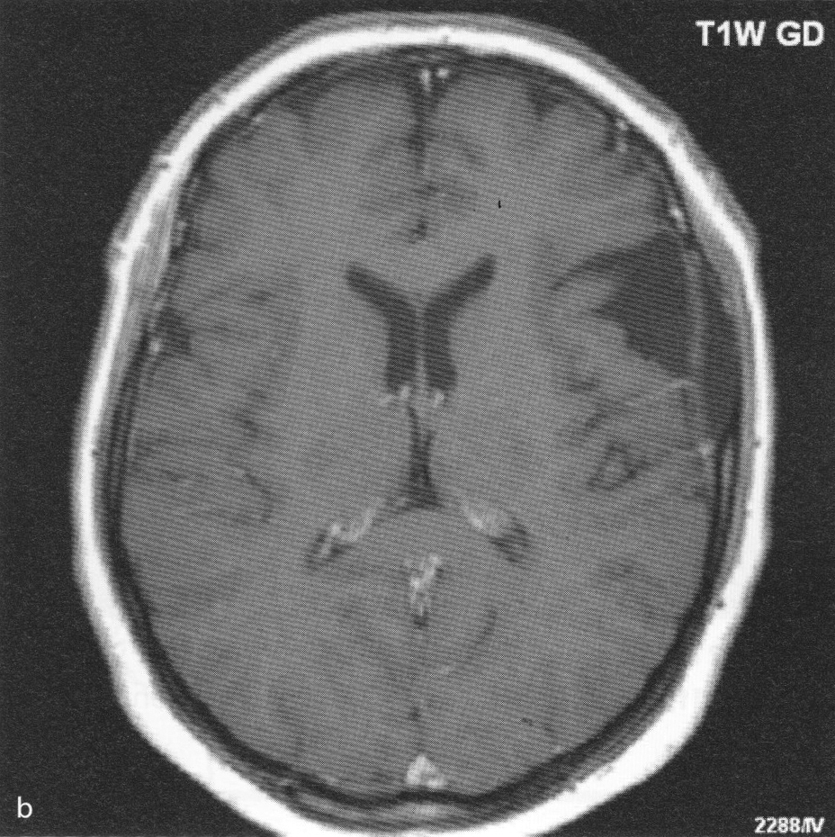
ARACHNOIDÁLNÍ CYSTA T VLEVO

Slide 19
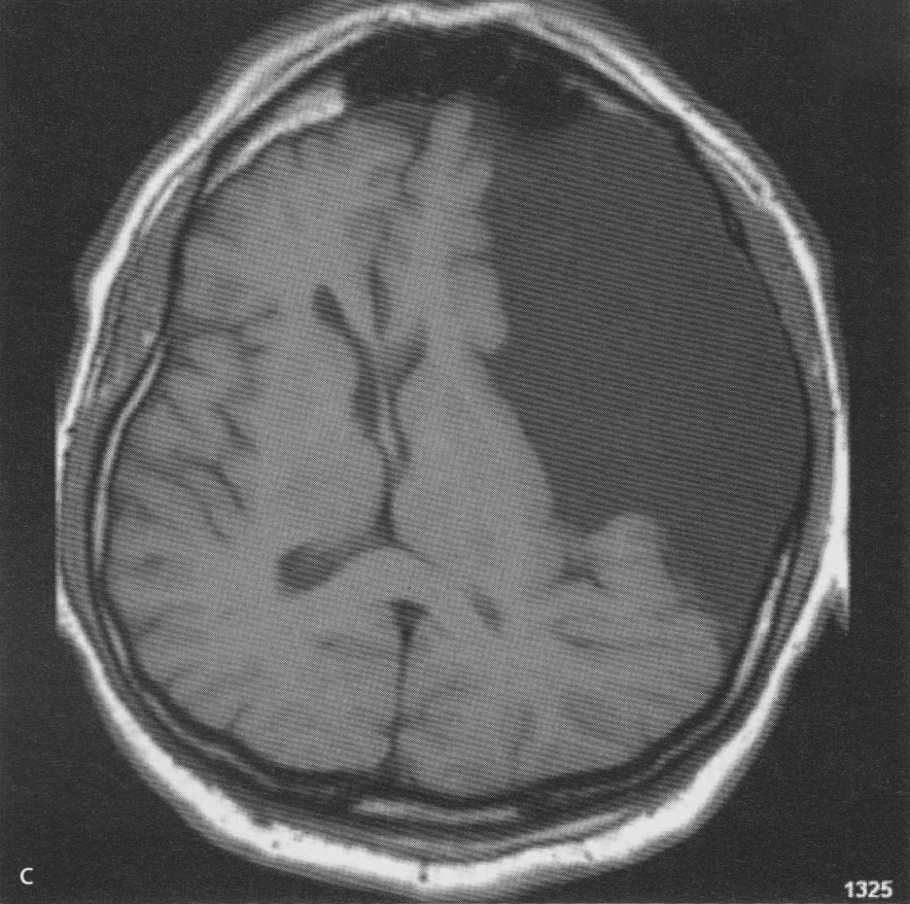
ARACHNOIDÁLNÍ CYSTA EXPANZIVNÍ

Slide 20

LITERATURA
  Seidl Zdeněk, Diagnostická radiologie, Grada,2014, ISBN978-80-247-4546-6,
  str 496, str.40,obr.I.2.1a,str.43,obr.I.2.2d, str.46,obr. I.2.3a, str. 78,obr. 1.2.14e, str 366, obr. II.2.1a,str.371, obr. II.2.2i, str. 101, obr. I.2.2b, str 10´2, obr. I.2.21c

